Slide 1

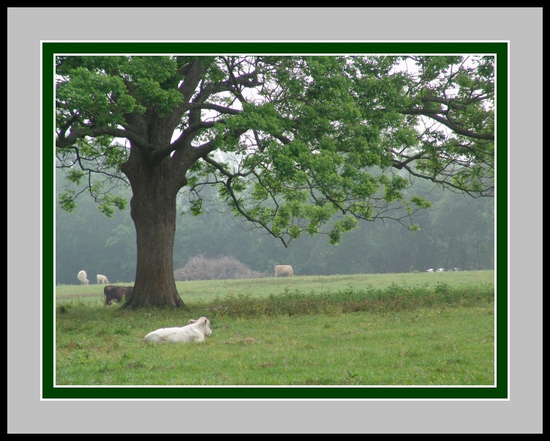
Kinh Thánh Đối Đáp
Số 22 (Số cũ 531)
JÊSUS LÀ ĐẤNG CHĂN HIỀN LÀNH
nhacthanh.vn

Slide 2
Quả thật, quả thật, ta nói cùng các ngươi, kẻ nào chẳng bởi cửa mà vào chuồng chiên, nhưng trèo vào từ nơi khác, thì người đó là trộm cướp

Slide 3
Nhưng kẻ bởi cửa mà vào, là người chăn chiên

Slide 4
Người canh cửa mở cho, chiên nghe tiếng người chăn; người chăn kêu tên chiên mình mà dẫn ra ngoài

Slide 5
Khi người đã đem chiên ra hết, thì đi trước, chiên theo sau, vì chiên quen tiếng người.

Slide 6
Nhưng chiên chẳng theo người lạ; trái lại, nó chạy trốn, vì chẳng quen tiếng người lạ

Slide 7
Đức Chúa Jêsus lại phán cùng họ rằng: Quả thật, quả thật, ta nói cùng các ngươi, ta là cửa của chiên

Slide 8
Hết thảy những kẻ đã đến trước ta đều là quân trộm cướp; nhưng chiên không nghe chúng nó.

Slide 9
Ta là cái cửa: Nếu ai bởi ta mà vào, thì sẽ được cứu rỗi; họ sẽ vào ra và gặp đồng cỏ.

Slide 10
Kẻ trộm chỉ đến để cướp giết và hủy diệt; còn ta đã đến, hầu cho chiên được sự sống, và được sự sống dư dật

Slide 11
Ta là người chăn hiền lành; người chăn hiền lành vì chiên mình phó sự sống mình

Slide 12
Kẻ chăn thuê chẳng phải là người chăn, và chiên không phải thuộc về nó, nếu thấy muông sói đến, thì nó bỏ chiên chạy trốn; muông sói cướp lấy chiên và làm cho tản lạc

Slide 13
Ấy vì nó là kẻ chăn thuê, chẳng lo lắng chi đến chiên.

Slide 14
Ta là người chăn hiền lành, ta quen chiên ta, và chiên ta quen ta.

Slide 15
Cũng như Cha biết ta, và ta biết Cha vậy; ta vì chiên ta phó sự sống mình.

Slide 16
Ta còn có chiên khác chẳng thuộc về chuồng nầy; ta cũng phải dẫn nó về nữa, chiên đó sẽ nghe tiếng ta, rồi sẽ chỉ có một bầy, và một người chăn mà thôi.

Slide 17
Chiên ta nghe tiếng ta, ta quen nó, và nó theo ta.

Slide 18
Ta ban cho nó sự sống đời đời; nó chẳng chết mất bao giờ, và chẳng ai cướp nó khỏi tay ta.

